Slide 1

Thứ hai ngày 28 tháng 2 năm 2022
Lịch sử
ÔN TẬP

Slide 2

Ô CỬA MAY MẮN

Slide 3

Ngô Quyền dùng kế gì để đánh giặc?
Lợi dụng thuỷ triều chôn cọc gỗ có đầu nhọn xuống nơi hiểm yếu ở cửa sông Bạch Đằng.

Slide 4
Chiến thắng Bạch Đằng có ý nghĩa như thế nào?
Đã chấm dứt thời kì hơn 1000 năm nhân dân ta sống dưới ách đô hộ của phong kiến phương Bắc và mở ra thời kì độc lập lâu dài cho dân tộc.

Slide 5
Thứ hai ngày 28 tháng 2 năm 2022
Lịch sử
ÔN TẬP

Slide 6

Các giai đoạn lịch sử Việt Nam từ năm 938 đến thế kỉ XV
NĂM | 938-1009 | 1009-1226 | 1226-1400 | Thế kỉ XV
Các giai đoạn lịch sử | Buổi đầu độc lập | Nước Đại Việt thời Lý | Nước Đại Việt thời Trần | Nước Đại Việt Buổi đầu thời Hậu Lê

Slide 7
Các triều đại Việt Nam từ năm 938 đến cuối thế kỉ thứ XV
Thời gian | Triều đại | Tên nước | Kinh đô
Buổi đầu độc lập (938-1009) | Nhà Ngô |  | Cổ Loa
 | Nhà Đinh | Đại Cồ Việt | Hoa Lư
 | Nhà Tiền Lê | Đại Cồ Việt | Hoa Lư
Nước Đại Việt Thời Lý ( 1009-1226) | Nhà Lý | Đại Việt | Thăng Long
Nước Đại Việt thời Trần ( 1226-1400) | Nhà Trần | Đại Việt | Thăng Long
 | Nhà Hồ | Đại Ngu | Tây Đô
Nước Đại Việt buổi đầu thời Hậu Lê (Thế kỉ XV) | Nhà Hậu Lê | Đại Việt | Thăng Long

Slide 8
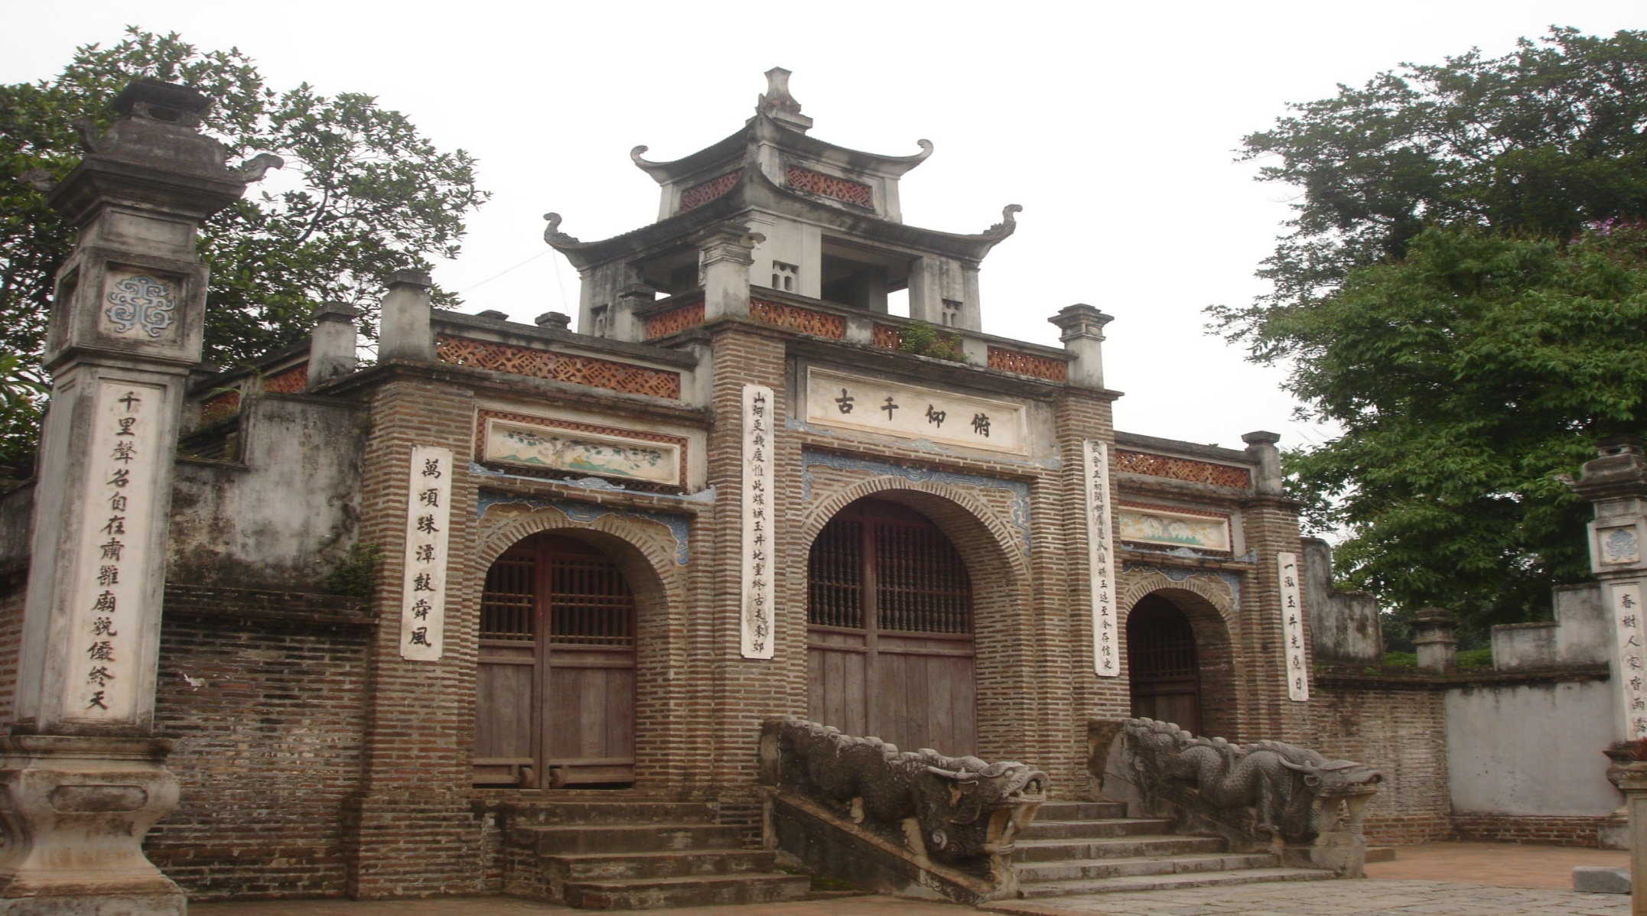
Thành Cổ Loa – Kinh đô nhà Ngô

Slide 9
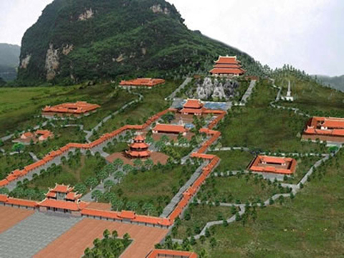
Hình ảnh mô tả cố đô Hoa Lư – Kinh đô nhà Đinh, nhà Tiền Lê

Slide 10
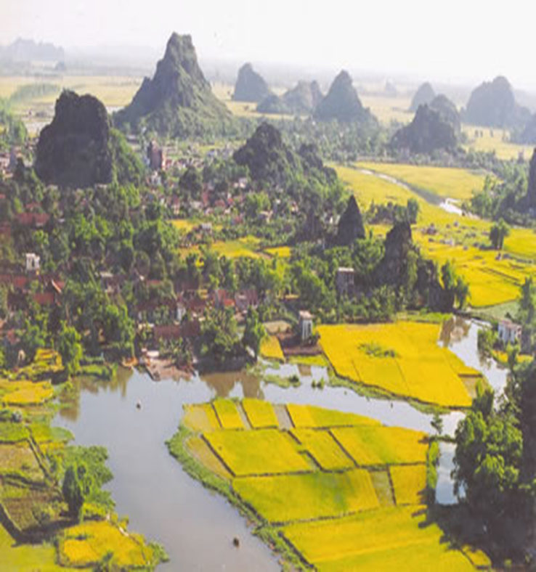
Cố đô Hoa Lư

Slide 11
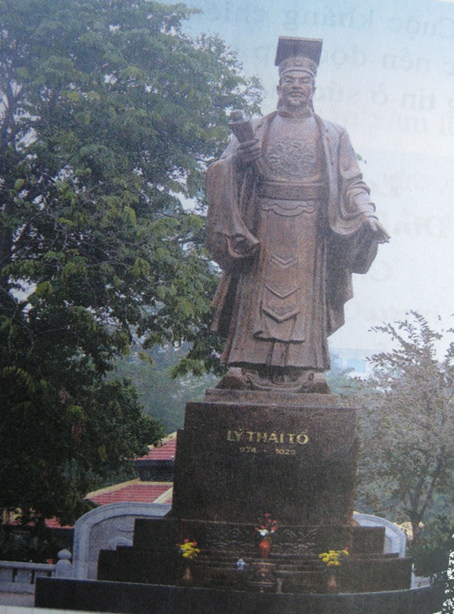
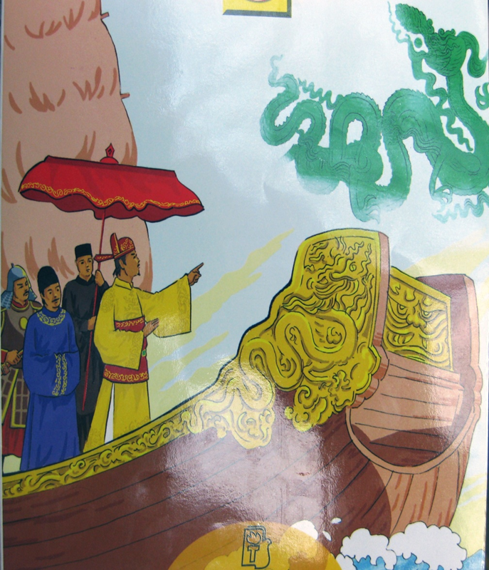
Nhà Lý dời đô ra Thăng Long

Slide 12
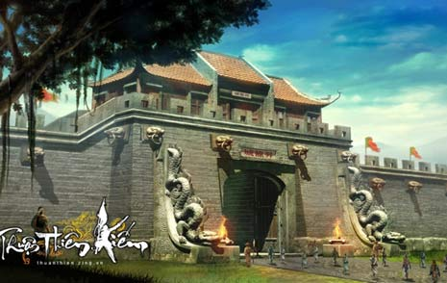
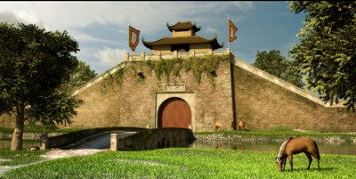
THAØNH THAÊNG LONG – KINH ÑOÂ THÔØI LYÙ,TRAÀN ,HAÄU LEÂ

Slide 13
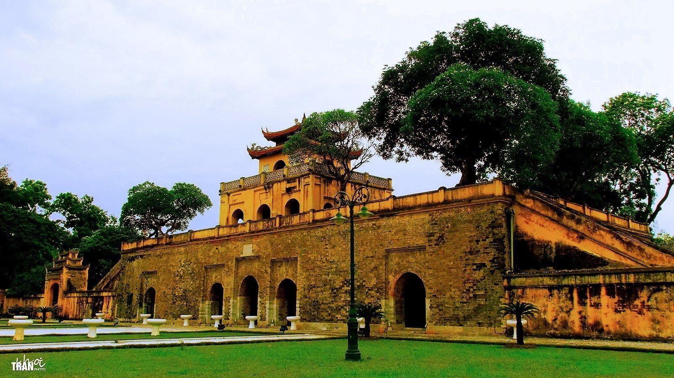
Cổng chính thành Thăng Long – Kinh đô nhà Lý, nhà Trần, nhà Hậu Lê

Slide 14
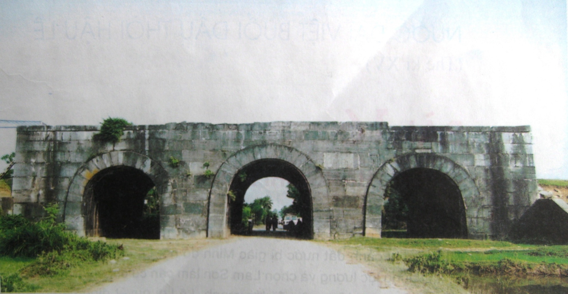
Thaønh Taây Ñoâ
Thaønh Taây Ñoâ - Kinh ñoâ Nhaø Hoà

Slide 15
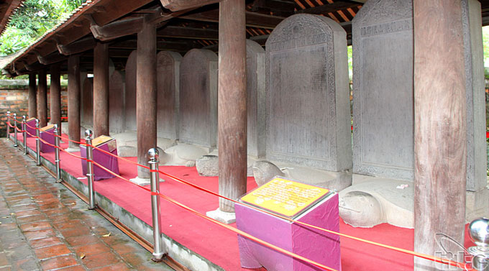
Bia tiến sĩ thời Hậu Lê

Slide 16



II. ÔN LẠI CÁC SỰ KIỆN LỊCH SỬ TIÊU BIỂU TỪ NĂM 938 ĐẾN THẾ KỈ XV

Slide 17


TRÒ CHƠI
Nhìn tranh đoán sự kiện

Slide 18
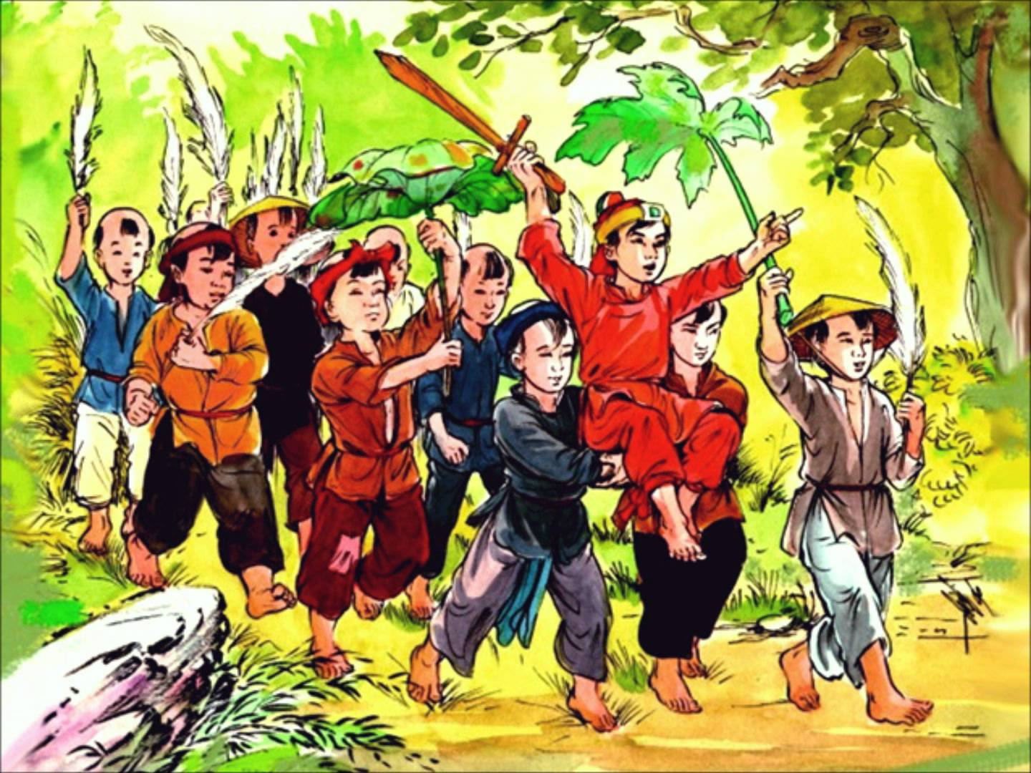

Đinh Bộ Lĩnh dẹp loạn 12 sứ quân
(968)

Slide 19
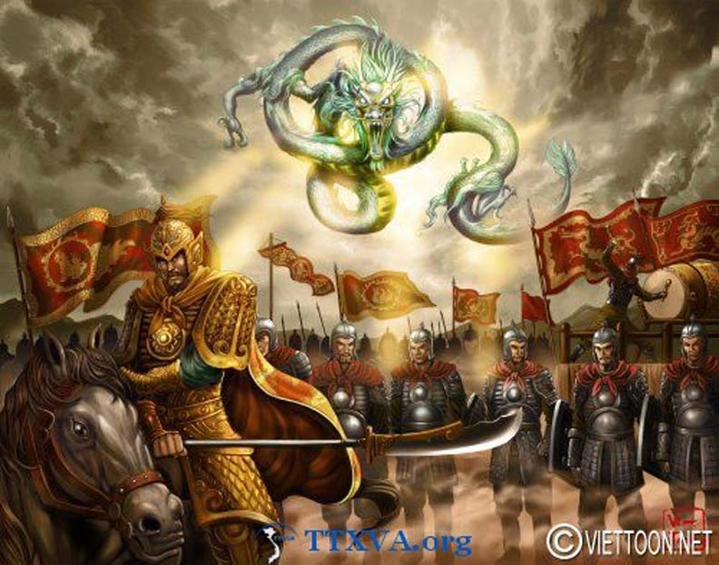
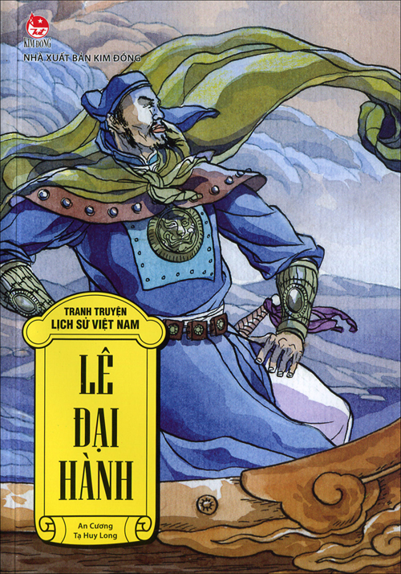
Kháng chiến chống Tống xâm lược
lần thứ nhất (981)

Slide 20
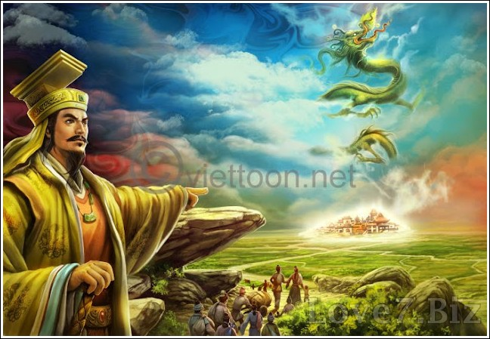

Nhà Lý dời đô ra Thăng Long (1010)

Slide 21


Kháng chiến chống Tống xâm lược
lần thứ hai (1075 – 1077)

Slide 22

Lý Chiêu Hoàng
Nhà Trần thành lập (1226)

Slide 23
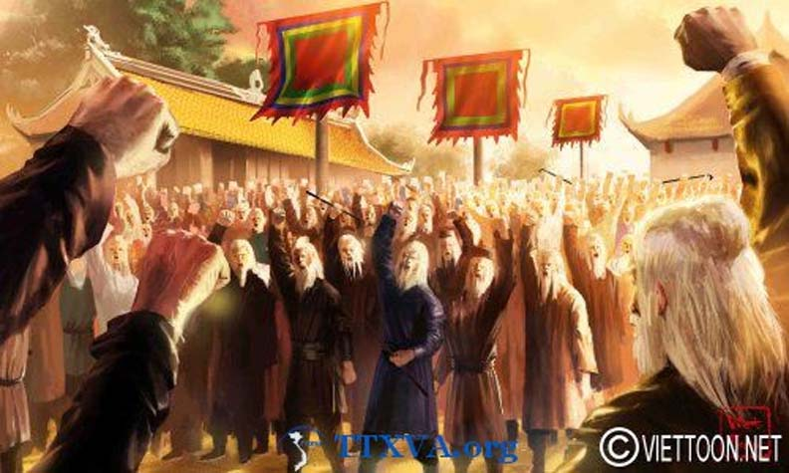
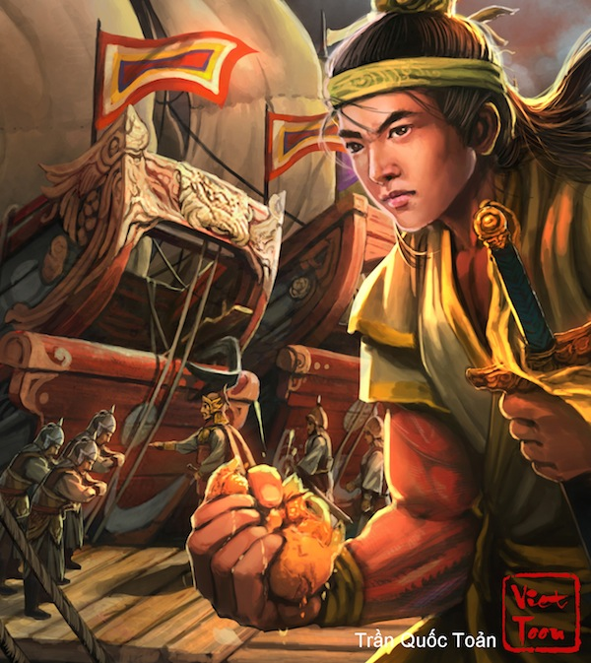
Trần Quốc Toản
Hội nghị
Diên Hồng
Kháng chiến chống quân xâm lược
Mông- Nguyên

Slide 24
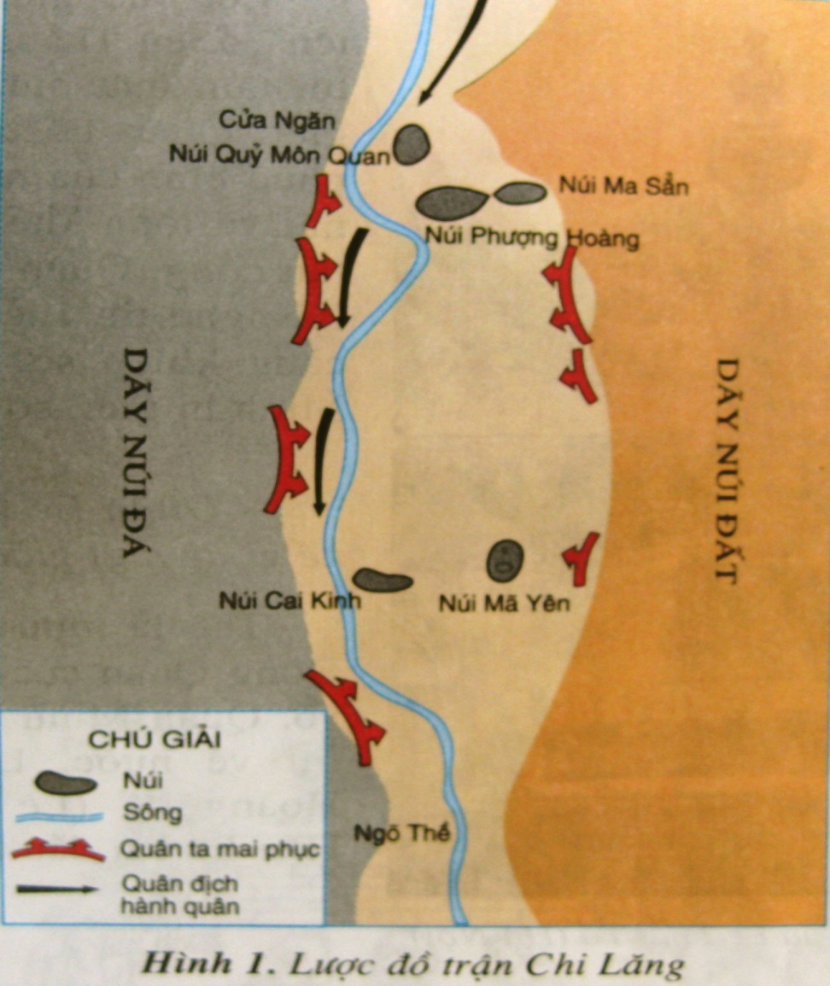
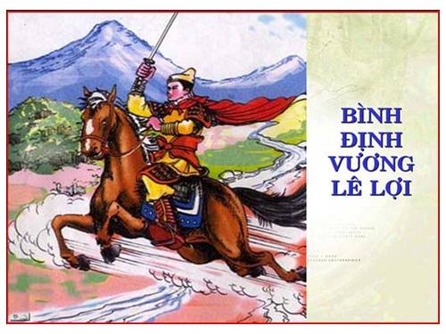
Chiến thắng Chi Lăng

Slide 25
Bảng tổng kết các sự kiện lịch sử tiêu biểu
Giai đoạn | Năm | Sự kiện
Buổi đầu độc lập | 938 - 1009 | Đinh Bộ Lĩnh dẹp loạn 12 sứ quân
 |  | Kháng chiến chống Tống xâm lược lần thứ nhất
Nước Đại Việt thời Lý | 1009 - 1226 | Nhà Lý dời đô ra Thăng Long
 |  | Kháng chiến chống Tống xâm lược lần thứ hai
Nước Đại Việt thời Trần | 1226 - 1400 | Nhà Trần thành lập
 |  | Kháng chiến chống quân xâm lược Mông – Nguyên
Nước Đại Việt buổi đầu thời Hậu Lê | Thế kỉ XV | Chiến thắng Chi Lăng

Slide 26
Các sự kiện lịch sử tiêu biểu
968
981
1010
1075-1077
1226
1226-1400
1428
Đinh Bộ Lĩnh dẹp loạn 12 sứ quân
Kháng chiến chống quân xâm lược Tống lần 1
Nhà Lý dời đô ra Thăng Long
Kháng chiến chống quân xâm lược Tống lần 2
Nhà Trần thành lập
Kháng chiến chống quân xâm lược Mông-Nguyên
Chiến thắng Chi Lăng

Slide 27

THI KỂ NHÂN VẬT LỊCH SỬ

Slide 28


Trình bày

Slide 29
Nhà Lý dời đô ra Thăng Long (1010)
Mùa xuân năm 1010, một lần trở về thăm quê nhà, Lý Thái Tổ có ghé qua thành cũ Đại La (nay là Hà Nội). Ông thấy đây là vùng đất thích hợp để xây dựng một cuộc sống ấm no cho nhân dân.
Mùa thu năm ấy, kinh đô được dời từ vùng núi chật hẹp Hoa Lư ra thành Đại La. Lý Thái Tổ đổi tên Đại La thành Thăng Long. Đến đời vua Lý Thánh Tông, nước ta đổi tên thành Đại Việt.

Slide 30
Đinh Bộ Lĩnh dẹp loạn 12 sứ quân (968)
Ngô Quyền mất, các thế lực cát cứ địa phương nổi dậy, chia cắt đất nước thành 12 vùng, sử cũ gọi là “loạn 12 sứ quân”. Đất nước rơi vào cảnh loạn lạc trong suốt hai mươi năm.
Bấy giờ ở vùng Hoa Lư có Đinh Bộ Lĩnh, tuổi trẻ tài cao, gặp buổi loạn lạc, ông đã tập hợp nhân dân dẹp loạn.
Năm 968, Đinh Bộ Lĩnh thống nhất đất nước, lên ngôi Hoàng đế, đóng đô ở Hoa Lư, đặt tên nước là Đại Cồ Việt.

Slide 31
Nhà Trần thành lập (1226)
Đến cuối thế kỉ XII, nhà Lý ngày càng suy yếu, mọi việc trong triều đều do Trần Thủ Độ quyết định.
Lý Huệ Tông không có con trai, phải nhường ngôi cho con gái Lý Chiêu Hoàng mới 7 tuổi. Trần Thủ Độ tìm cách để Lý Chiêu Hoàng lấy Trần Cảnh.
Năm 1226, Lý Chiêu Hoàng nhường ngôi cho chồng. Nhà Trần được thành lập.

Slide 32
Kháng chiến chống Tống xâm lược lần thứ hai (1075 – 1077)
Sau thất bại lần thứ nhất (981), nhà Tống chưa từ bỏ việc xâm lược nước ta.
Cuối năm 1075, Lý Thường Kiệt đem quân sang đánh bất ngờ vào nơi tập trung quân lương của giặc rồi rút về. Sau đó, ông cho xây dựng tuyến phòng thủ trên bờ sông Như Nguyệt.
Cuối năm 1076, quân Tống dưới sự chỉ huy của Quách Quỳ tiến đánh nước ta nhưng không thành.
Sau hơn ba tháng, Lý Thường Kiệt chủ động giảng hòa để mở lối thoát cho giặc, tàn quân Tống rút về nước. Nền độc lập được giữ vững.

Slide 33
Chiến thắng Chi Lăng
Không cam chịu cảnh bị nhà Minh đô hộ, Lê Lợi lãnh đạo nghĩa quân Lam Sơn tiến ra Bắc bao vây Đông Quan.
Nhà Minh cử đạo quân do Liễu Thăng chỉ huy đến ải Chi Lăng. Quân ta ra nghênh chiến nhử giặc vào ải, sau đó mai phục giết được Liễu Thăng. Quân giặc hoảng sợ bỏ chạy.
Nhà Minh phải xin hàng và rút về nước. Lê Lợi lên ngôi Hoàng đế. Nhà Hậu Lê bắt đầu từ đây.

Slide 34
Kháng chiến chống Tống xâm lược lần thứ nhất (981)
Năm 979, Đinh Tiên Hoàng mất, con thứ Đinh Toàn mới 6 tuổi lên ngôi. Nhà Tống lợi dụng thời cơ sang xâm lược nước ta. Vì vua còn quá nhỏ, nên triều đình cùng Thái Hậu đã mời Lê Hoàn lên ngôi vua, lập ra nhà Lê, lãnh đạo cuộc kháng chiến chống quân xâm lược.
Đầu năm 981, quân Tống tiến đánh nước ta theo 2 đường thủy, bộ. Vua Lê trực tiếp lãnh đạo thủy quân chặn đánh giặc trên sông Bạch Đằng. Trên bộ, quân ta đánh giặc ở Chi Lăng. Quân giặc chết quá nửa, tướng giặc bị giết, kháng chiến thắng lợi.

Slide 35
Kháng chiến chống quân xâm lược Mông - Nguyên
Thời nhà Trần, quân Mông – Nguyên 3 lần xâm lược nước ta. Cả 3 lần, quân ta đều chống trả quyết liệt.
Lần thứ nhất, quân giặc cắm cổ rút chạy, không còn hung hăng. Lần thứ hai, tướng giặc Thoát Hoan phải chui vào ống đồng để thoát thân. Lần thứ ba, quân ta chặn đường rút lui của giặc, dùng kế cắm cọc gỗ tiêu diệt chúng trên song Bạch Đằng.
Sau 3 lần đại bại, quân Mông – Nguyên không dám sang xâm lược nước ta nữa.

Slide 36

CHÚC CÁC EM HỌC TỐT!

